Slide 1
COMMAND QUERY RESPONSIBILITY SEGREGATION(CQRS)
EVENT SOURCING
Đồ án Công Nghệ Phần Mềm
Nhóm 1

Slide 2
MỤC LỤC
Định nghĩa CQRS & Event Sourcing
Triển khai
Demo Source code

Slide 3
ĐỊNH NGHĨA
Theo Martin Fowler, thuật ngữ “Command Query Separation” được đặt ra bởi Bertrand Meyer trong cuốn sách của ông “Object Oriented Software Construction” (1988)
Nguyên tắc được Bertrand mô tả rằng các phương thức của đối tượng không nên đảm nhiệm nhiệm vụ thay đổi dữ liệu vừa trả về dữ liệu. Chúng ta nên có hai loại phương thức
COMMANDS: những lệnh thay đổi dữ liệu, trạng thái của đối tượng và không trả về dữ liệu
QUERIES: những câu truy vấn trả về dữ liệu và không làm thay đổi trạng thái của đối tượng
CQRS là mẫu (pattern) dựa trên nguyên tắc này dựa vào việc phân tách hai phần logic đọc và ghi dữ liệu ra hai phần riêng biệt

Slide 4
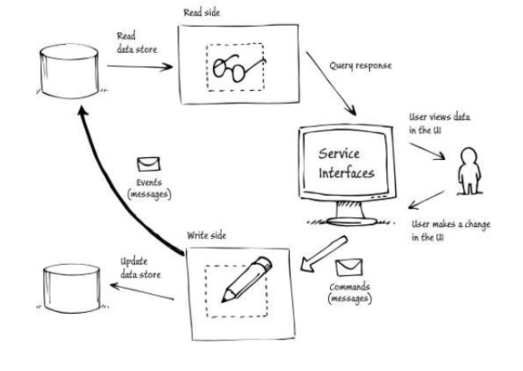
CQRS pattern
Một cách triển khai kiến trúc khi áp dụng mẫu CQRS cho thấy cách chia một phần của hệ thống thành hai phía READ và Write, những đối tượng bên trong Read side chỉ chứa các Query và những đối tượng trong Write side chỉ chứa các Commands
Notes:
Một cách triển khai kiến trúc khi áp dụng mẫu CQRS cho thấy cách chia một phần của hệ thống thành hai phía READ và Write, những đối tượng bên trong Read side chỉ chứa các Query và những đối tượng trong Write side chỉ chứa các Commands

Slide 5
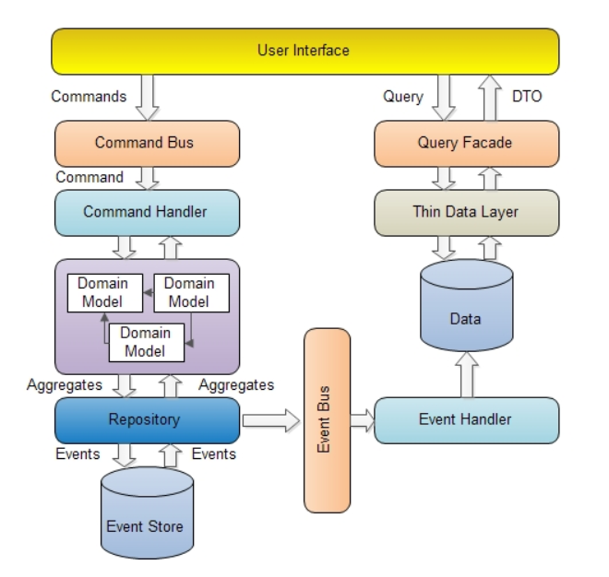
CQRS pattern
Command: lệnh phát sinh xử lý một nghiệp vụ
Event: báo một quá trình xử lý kết thúc
Command Bus: đường vận chuyển lệnh command
Event Bus: đường vận chuyển của các event
Domain Model: mô hình xử lý nghiệp vụ
DTO: Data Transfer Object
Query Facade: mô hình query dữ liệu
*Mô hình hoạt động:
Phát sinh command => Command bus gửi command => Command handler nhận command, thực thi xử lý nghiệp vụ tại domain model => phát sinh các event báo kết thúc quá trình xử lý => Event Bus publish các event đi
Notes:
Mô hình hoạt động:
Phát sinh command => Command bus gửi command => Command handler nhận command, thực thi xử lý nghiệp vụ tại domain model => phát sinh các event báo kết thúc quá trình xử lý => Event Bus publish các event đi

Slide 6
CQRS - Lợi ích
Khả năng mở rộng : hệ thống có thể dễ dàng mở rộng theo cả hai phía Read và Write một cách độc lập khi yêu cầu tăng lên
Đơn giản hóa sự phức tạp: các logic được thực thi rõ ràng, phân tách thành các quá trình xử lý độc lập giúp, thêm vào đó việc kiểm thử trở nên dễ dàng hơn
Linh hoạt: việc thay đổi logic ở cả hai phía Read và Write trở nên linh hoạt hơn ví dụ như thêm truy vấn dữ liệu để hiển thị trên giao diện người dùng
Tập trung vào nghiệp vụ: việc áp dụng CQRS giúp tập trung vào nghiệp vụ và xây dựng giao diện người dùng theo hướng nhiệm vụ, thích ứng tốt với sự thay đổi yêu cầu nghiệp vụ
Giải pháp giúp tiết kiệm chi phí phát triển và vào trì

Slide 7
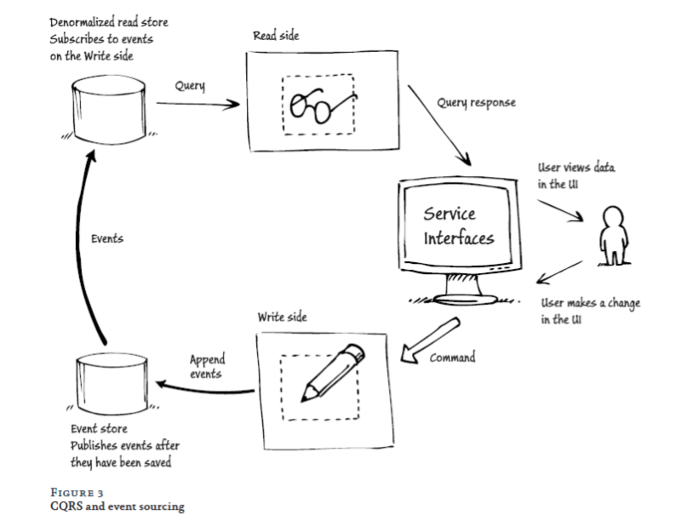
EVENT SOURCING
Trong thực tế, Event Sourcing và CQRS là những mô hình được kết hợp với nhau để phát huy tối ưu hiệu năng.
Những kiến trúc phần mềm có Event sourcing đều được xây dựng và phát triển với sự tham gia của CQRS

Slide 8
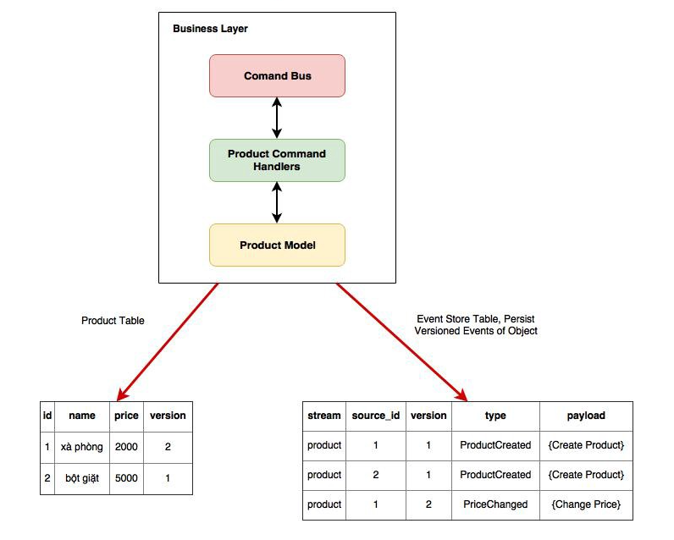
EVENT SOURCING
Mô hình Event Sourcing - ES là mô hình thiết kế mà trạng thái của Object sẽ được lưu trữ dưới dạng Chuỗi các sự kiện thay đổi. Nó khác với mô hình thiết kế thông thường, khi mà chỉ lưu trữ trạng thái cuối cùng của Object
Khi Object bị thay đổi, sẽ tương ứng với một Versioned Event lưu trữ dữ liệu thay đổi của Object. Các Event sẽ được lưu trữ dạng Appending only vào một cấu trúc table gọi là Event Store

Slide 9
EVENT SOURCING - Lợi ích
Lưu trữ được lịch sử thay đổi của các đối tượng
Cải thiện hiệu suất: việc lưu trữ các Events là những đối tượng đơn giản, độc lập làm tăng hiệu suất và khả năng mở rộng cho hệ thống so với việc sử dụng các mô hình lưu trữ phức tạp
Đơn giản hóa: lưu trữ các Events giúp mô tả những gì xảy ra trong hệ thống, tránh được sự phức tạp liên quan đến việc lưu trữ các đối tượng dữ liệu vào databases
Tích hợp với hệ thống khác: nếu các event được gửi tới hệ thống khác, các hệ thống đó có thể sinh ra trạng thái cuối cùng chính xác của đối tượng gốc

Slide 10
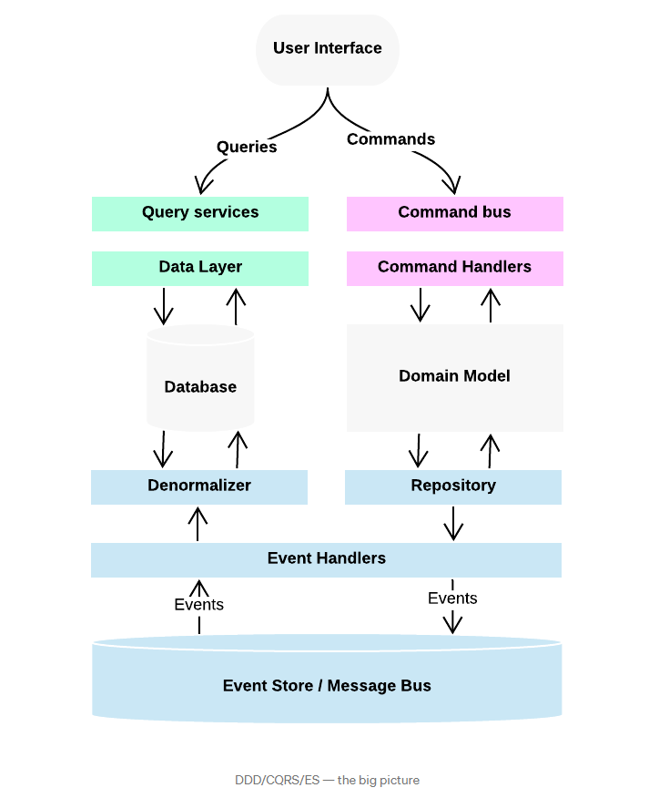
CQRS & EVENT SOURCING
Mô hình triển khai hệ thống kết hợp CQRS và Event Sourcing

Slide 11
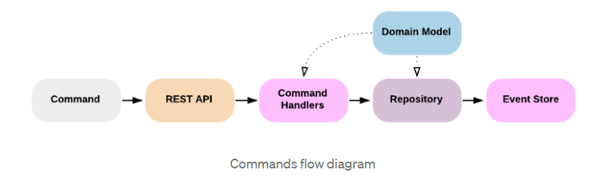
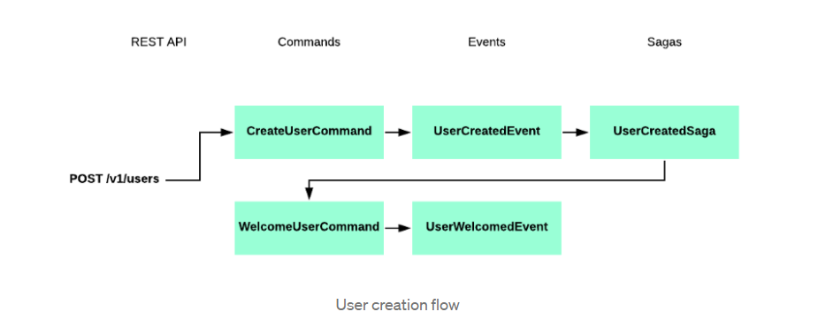

Slide 12
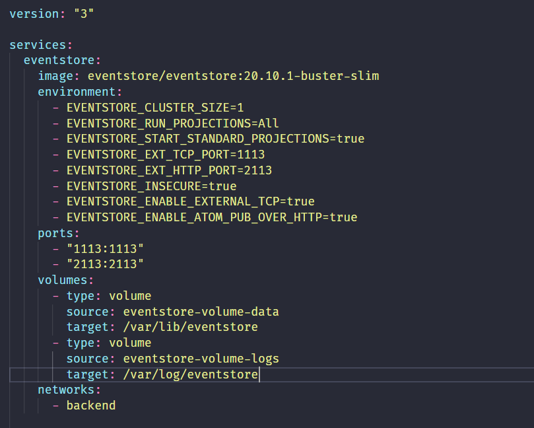
Cài đặt EventStore DB
Để thuận tiện cho việc thiết lập môi trường, nhóm lựa chọn sử dụng Docker Compose để cài đặt EventStore DB
file: docker-compose.yml
run command: docker compose up

Slide 13
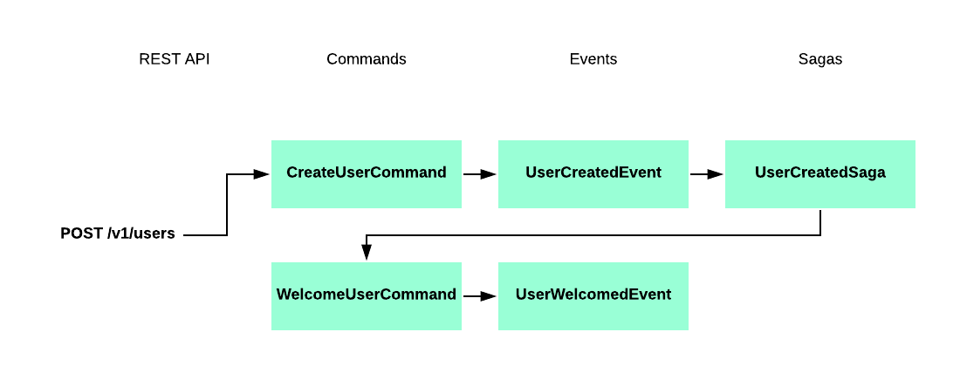
DEMO SOURCE CODE
CREATE USER WORKFLOW

Slide 14
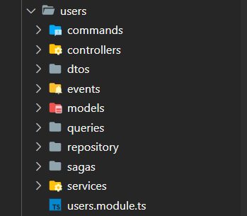
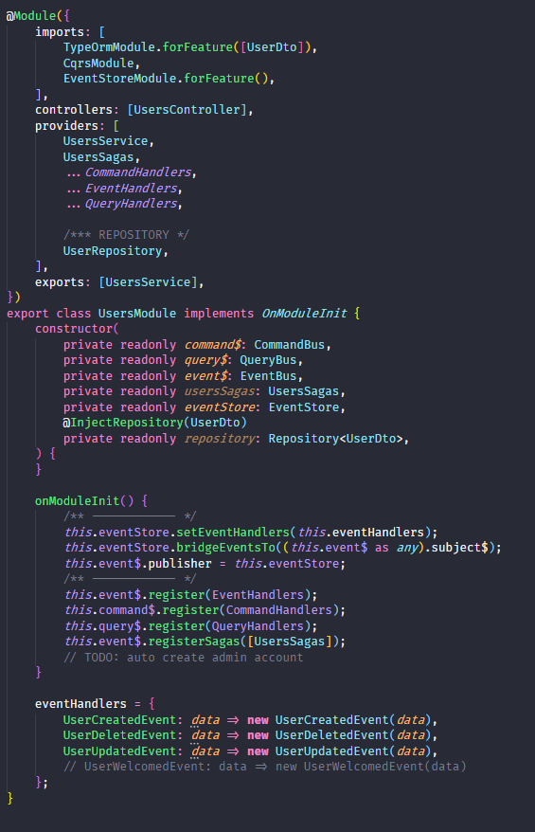
USERS MODULE
User Module giúp đóng gói tất cả commands, events, handlers, services, and controllers liên quan đến User

Slide 15
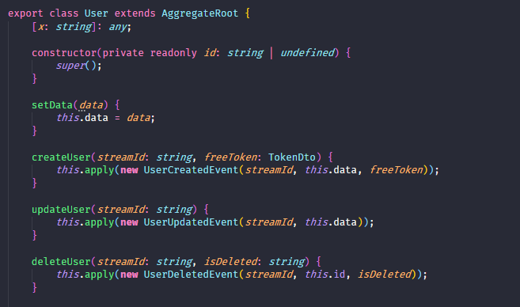
Aggregate root - domain model validate business từ command
AggregateRoot chính là User Entity, và đó là Entity duy nhất trong Aggregate có thể truy cập đến các logic ở bên ngoài như User Repositories => giúp các logic của domain được thống nhất và độc lập
Hình bên, nhóm thực hiện mở rộng AggregateRoot được cung cấp bởi thư viện @nestjs/cqrs và khởi tạo các phương thức cho User

Slide 16
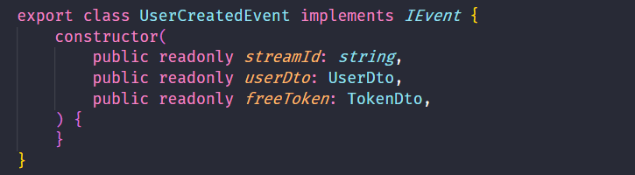
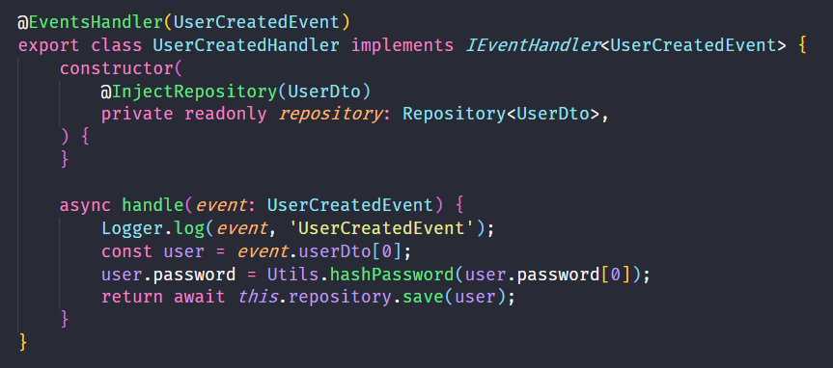
Events - Implements & handlers
Do kết hợp với Event Sourcing nên để tạo một User, chúng ta thực hiện dispatch “Create User Event” event được triển khai từ class IEvent của @nestjs/cqrs
Nestjs sẽ gọi phương thức apply() với event mà chúng ta muốn gửi đi giúp liên kết event với Aggregate, sau đó phương thức commit() bên ngoài Aggregate được sử dụng để gửi đi event đó

Slide 17
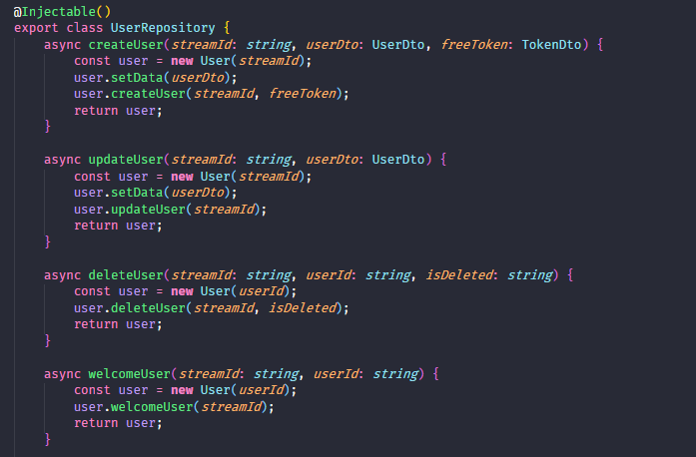
User Repository là nơi đóng gói các logic để truy cập vào dữ liệu
User Repository giúp tập trung vào các logic thực hiện trên dữ liệu, cung cấp khả năng maintain và tách biệt việc truy cập vào databases từ domain model
Hình bên là UserRepository với các phương thức CRUD user, nó sử dụng class User Aggregate đã được triển khai trước đó

Slide 18
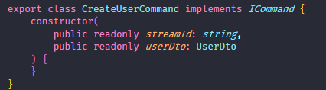
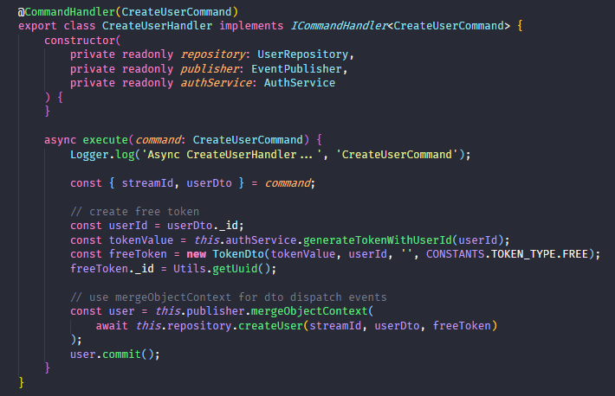
Commands - Implementation & handlers
Kết hợp với CQRS, User chỉ được tạo khi có một command “Create User Command” được dispatch
Để response các command được gửi đi, chúng ta sử dụng một trình xử lý command “Create User Handler”
Hình bên: “CreateUserHandler” là một trình xử lý lệnh được liên kết với “CreateUserCommand”
EventPublisher được cung cấp bởi @nestjs/cqrs đóng vai trò là một EventBus cho một sự kiện
Phương thức mergrObjectContext() dùng để liên kết EventBus với “CreateUserEvent”
Phương thức commit() được gọi để dispatch sự kiện “Create User”

Slide 19
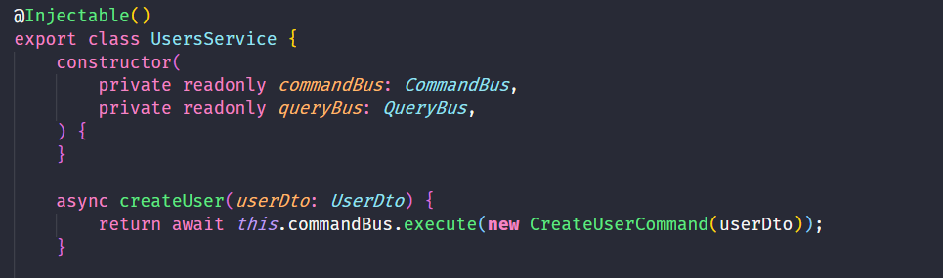
UsersService xử lý tất cả các hành động liên quan đến User
Chúng ta tiến hành triển khai một trình xử lý lệnh để response “CreateUserCommand” được dispatch và tiến hành tạo mới một User
Chúng ta tạo mới một CreateUserCommand và gửi nó đến CommandBus

Slide 20
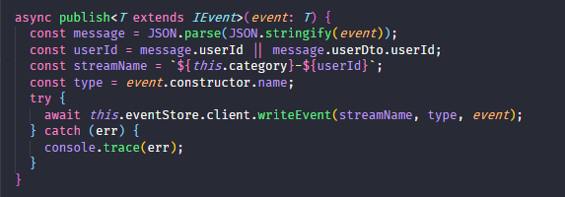
Sử dụng phương thức publish để Publishing một event lên EventStore

Slide 21
Events - Implements & handlers

Slide 22

Thanks For Listening

